Slide 1

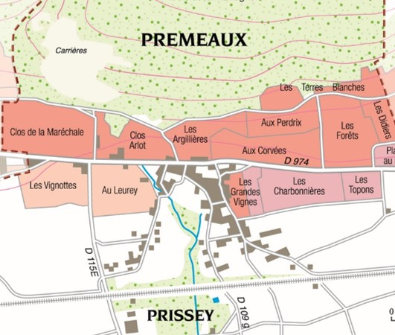
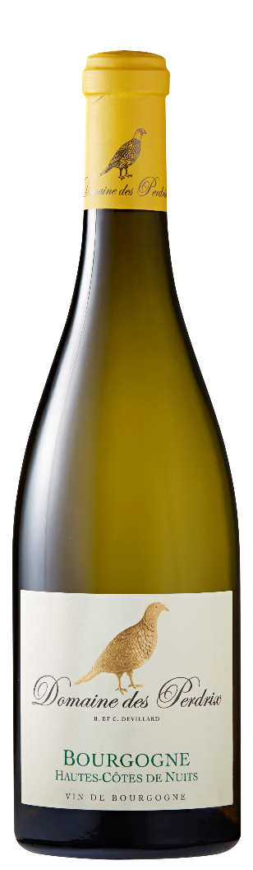

BOURGOGNE
HAUTES CÔTES DE NUITS BLANC
2023
TERROIR
Le Bourgogne Hautes Côtes de Nuits est situé dans les hauteurs de la commune de Premeaux-Prissey, sur un plateau d’une altitude de 300-400 mètres.
Surface totale : 0,45 hectares.
Climat & Sol : Sol argilo-calcaire à prédominance calcaire. La parcelle est exposée plein Est.
Les vignes ont été plantées en 2009 et 2017
VINIFICATION
Pour préserver leur qualité, les raisins sont vendangés à la main, en petites caisses. puis la récolte est triée manuellement. Les grappes sont ensuite mises dans un pressoir pneumatique. Le jus est débourbé après pressurage délicat en grappes entières.
Les fermentations alcoolique et malolactique sont réalisées dans des fûts de chêne.
.
DEGUSTATION
OEIL
Robe d’un jaune brillant, éclatant.
NEZ
Le nez est composé de notes de fleurs et de fruits à chaire blanche tels que la poire et la pêche.
BOUCHE
En bouche, le vin se déploie en largeur pour finir sur une finale persistante, tout en finesse aromatique.
ÉLEVAGE
Le vin est élevé à 50% en fûts de chêne pendant 7 mois puis élevage en cuve à 100% pendant 2 mois.
SERVICE & GARDE
A déguster à une température idéale de 13-14°C.
Et à conserver 10 ans.
ACCORDS METS-VINS
Notre Bourgogne Hautes Côtes de Nuits blanc 2023 sera idéal pour accompagner un jambon persillé, des rillettes de poisson, une andouillette, une blanquette de veau ou de volaille, des fruits en mer en sauce, des poissons en sauce ou au four, des fromages à pâte persillée.
Domaine des Perdrix
Rue des écoles - 71640 Mercurey
Tél : +33 (0)3 85 45 86 55
contact@domaines-devillard.com
www.domainedesperdrix.com

